Slide 1
Het zenuwstelsel
Periode 3
Les 2

Slide 2
Inhoud
Terugblik op de vorige keer
Centrale zenuwstelsel
  Ruggenmerg
  bescherming
Hersenen en alcohol
Perifere zenuwstelsel
Prikkelroute
Bouw zenuwcel
Willekeurig en onwillekeurig zenuwstelsel
Volgende week

Slide 3
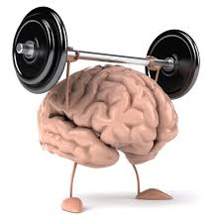
Terugblik op de vorige les
Centrale zenuwstelsel
  Grote hersenen
  Kleine hersenen
  Tussenhersenen
  Hersenstam
  Opdrachten staan op It's Learning

Slide 4
Opdracht
Zoek een plaatje van het ruggenmerg op.
Teken deze na.
Zoek op wat de functies van het ruggenmerg zijn

Slide 5
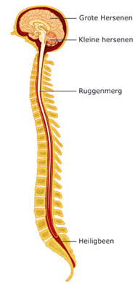
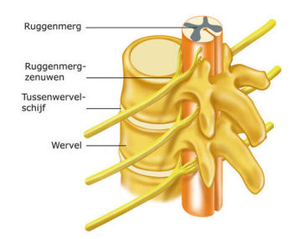
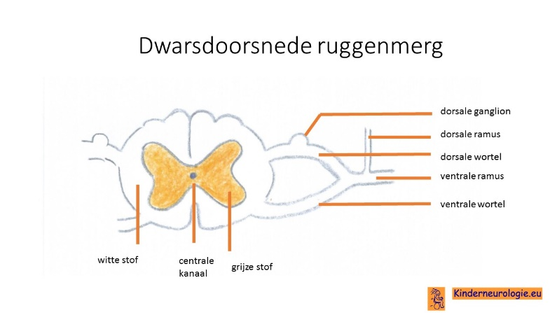
Centrale zenuwstelsel
Ruggenmerg
Zorgt voor de kort prikkelroute
(zie volgende les)
Vanuit ruggenmerg lange uitlopers naar
  de romp en ledematen

Slide 6
Bescherming
Het centrale zenuwstelsel is geheel omgeven door bot:
Schedel
Wervelkolom
En vliezen (van buiten naar binnen):
Harde hersenvlies
Spinnenwebvlies
Zachte hersenvlies

Slide 7
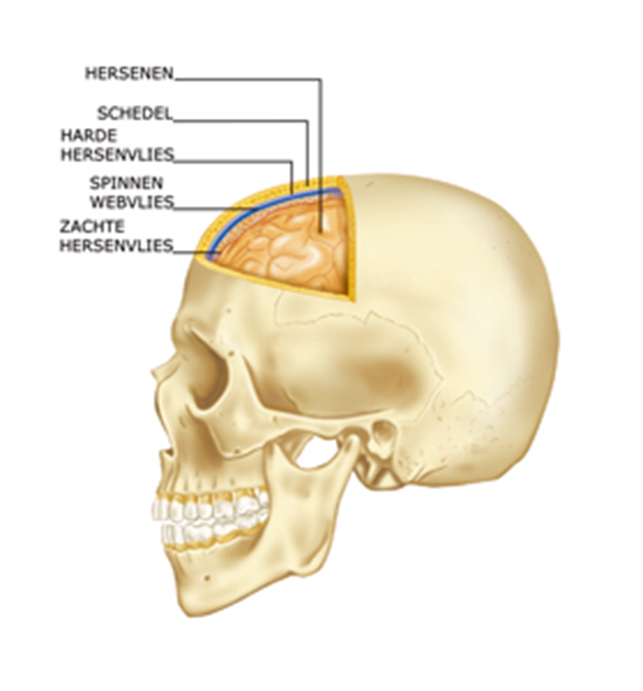
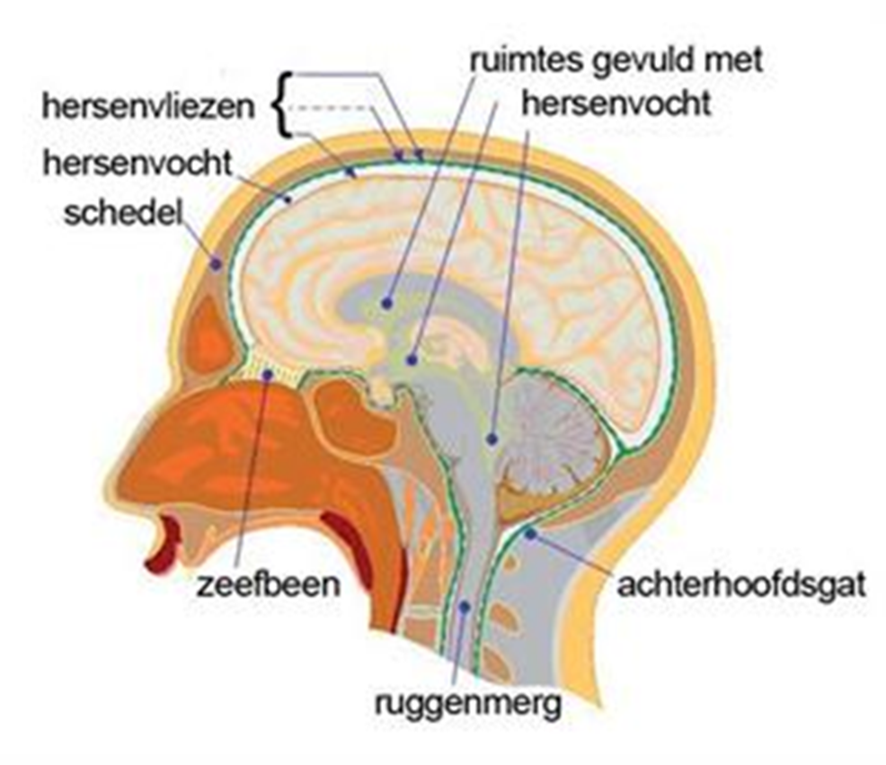
Hersenvliezen en hersenvocht

Slide 8
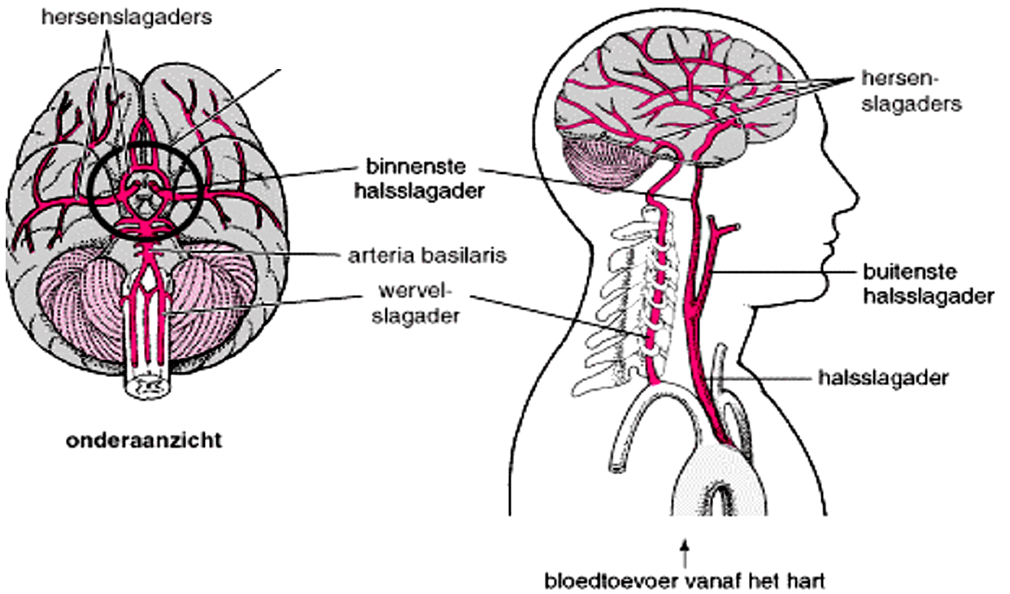
Bloedvoorziening hersenen

Slide 9
Hersenen en alcohol
  http://biologiepagina.nl/Videobiologie/alcoholvergiftiging.htm

Slide 10
Opdracht
Maak individueel de onderstaande opdrachten
Werkboek Gehandicaptenzorg
hoofdstuk 16, verwerkingsvragen 1 t/m 7

Slide 11
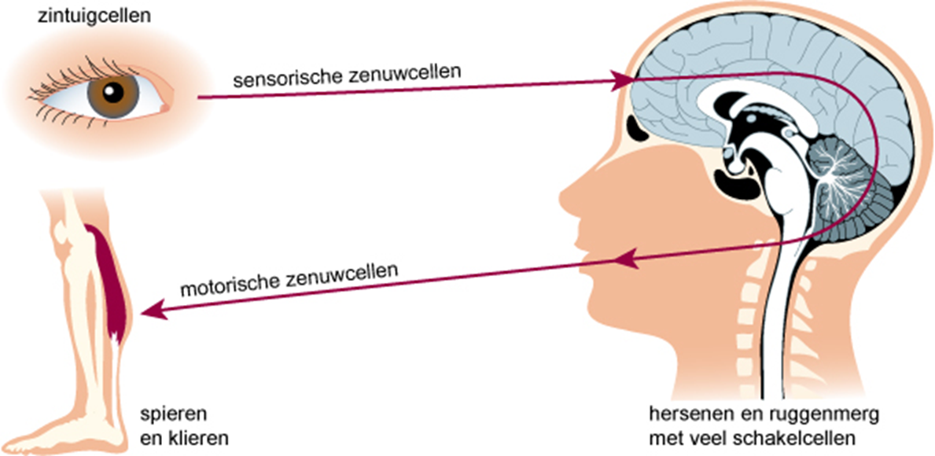
Perifere zenuwstelsel
gevoels neuronen
bewegings neuronen
Schakelcellen

Slide 12

Leervraag van vandaag
Welke reflexen hebben mijn cliënten?

Slide 13
Volgende week
Leren
Reader Zenuwstelsel en hormoonstelsel, blz. 3 t/m 5
Theorieboek Gehandicaptenzorg
Hoofdstuk 16.2, 16.3 en 16.6
Oefenen
  http://biologiepagina.nl/Flashfiles/Ispring/hersenen.htm
  Drillster GEW AF P3 les 1
De volgende keer neem je mee:
  Reader Zenuwstelsel en hormoonstelsel
  Gehandicaptenzorg (theorie- en werkboek)

Slide 14
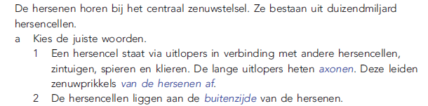
Antwoord verwerkingsopdracht; vraag 1a

Slide 15
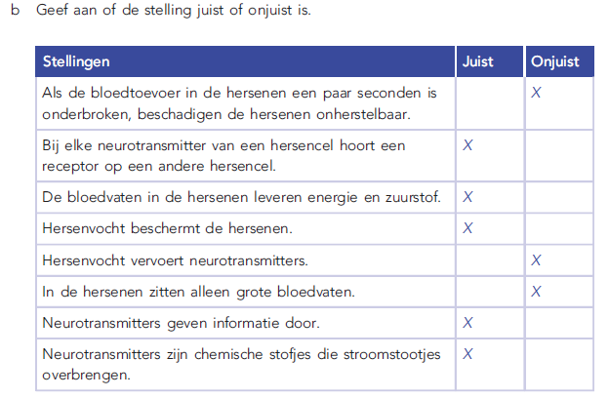
Antwoord verwerkingsopdracht; vraag 1

Slide 16
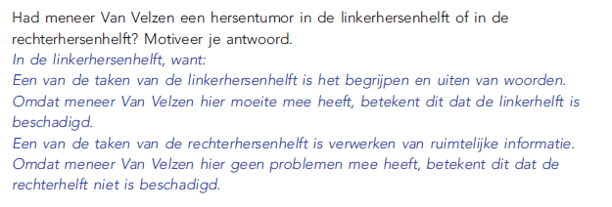
Antwoord verwerkingsopdracht; vraag 2

Slide 17
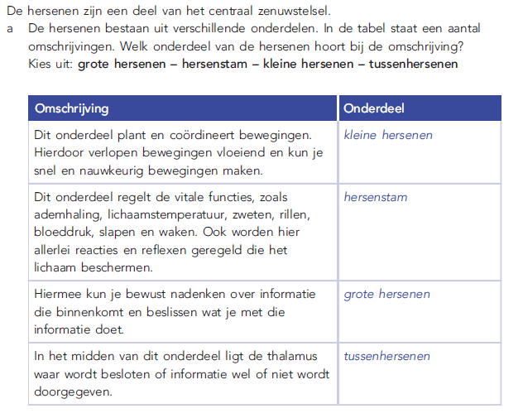
Antwoord verwerkingsopdracht; vraag 3a

Slide 18
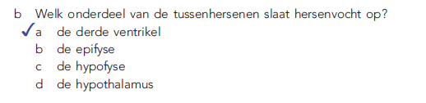
Antwoord verwerkingsopdracht; vraag 3b

Slide 19
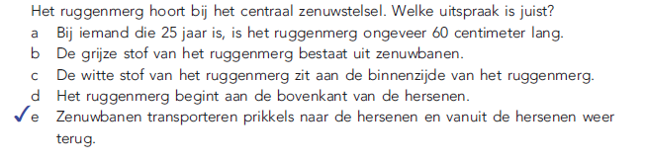
Antwoord verwerkingsopdracht; vraag 4

Slide 20
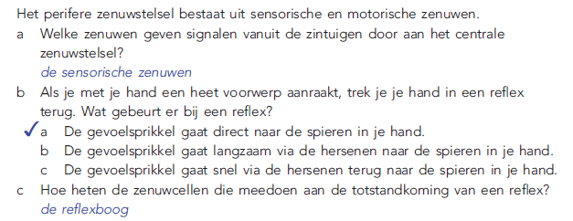
Antwoord verwerkingsopdracht; vraag 5

Slide 21
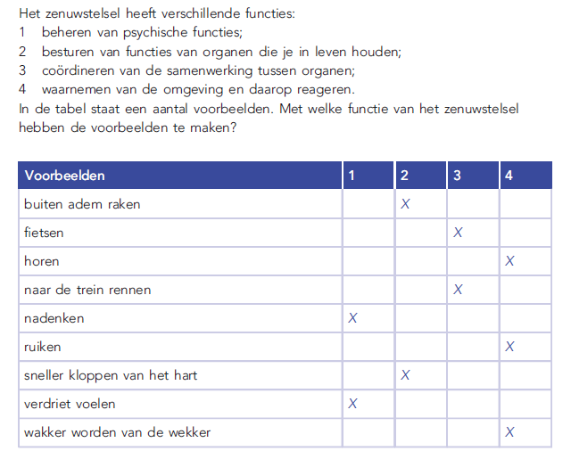
Antwoord verwerkingsopdracht; vraag 6

Slide 22
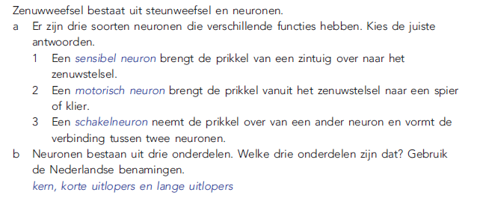
Antwoord verwerkingsopdracht; vraag 7a en b

Slide 23
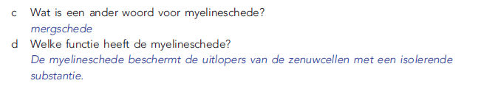
Antwoord verwerkingsopdracht; vraag 7c en d

Slide 24
Hersenen en alcohol
Na 1 à 2 glazen werken je hersenen al minder goed dan normaal.
Lange tijd zwaar drinken (>25 glazen per week)?
Risico op hersenbeschadiging
= achteruitgang geheugen
= minder goed aanpassen aan nieuwe situaties
Krimp hersenen

Slide 25
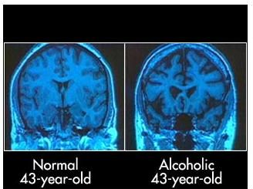
Korsakov
Tim op bezoek bij een Korsakov verzorgingstehuis
https://www.youtube.com/watch?v=LpV3yAlyBaI
Oorzaak
Ernstig vitamine B1-tekort als
gevolg van langdurig alcohol-
gebruik in combinatie met
slechte voeding

Slide 26
Korsakov
Symptomen
Geheugenverlies, korte termijn
Vullen van gaten in het geheugen (onbewust); confabuleren
Desoriëntatie van tijd en ruimte
Loop- en evenwichtsstoornissen
Karakterveranderingen
Gebrek aan initiatief
Als de patiënt stopt met drinken, stopt de achteruitgang

Slide 27
Perifere zenuwstelsel
Gevoelsneuronen
Schakelcellen
Bewegingsneuronen

Slide 28

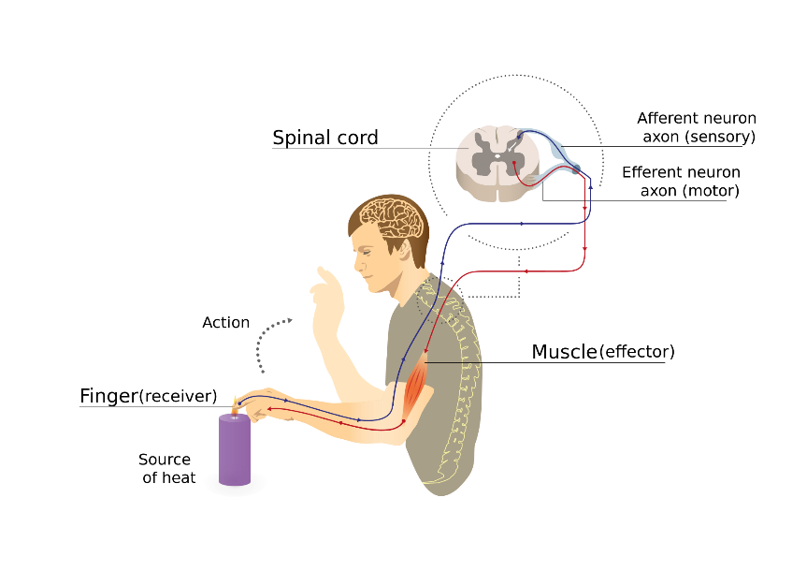
Prikkelroute
Lang
Kort (reflex)

Slide 29
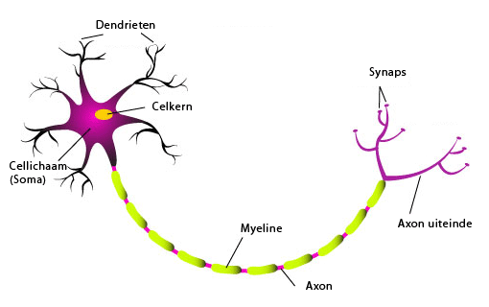
Bouw zenuwcel
Cellichaam met kern
Kleine uitlopers = dendrieten
Lange uitloper = neuriet
  Omgeven door mergschede = myelineschede
Synaps: prikkeloverdrachtsplaats)

Slide 30

Myelineschede / mergschede
Zorgt voor isolatie en bescherming van de zenuwcel (neurieten).
Snelle impulsgeleiding
Notes:
De myelineschede zorgt voor isolatie en bescherming van de axonen en voorkomt dat signalen van het ene neuron op het andere kunnen overspringen.
Daarnaast verhoogt de vettige myeline de snelheid en de nauwkeurigheid waarmee signalen worden doorgegeven.
Wanneer de myeline beschadigd raakt ontstaan er problemen met het transport van de elektrische signalen. Elke myelineschede is ongeveer een millimeter lang.

Slide 31
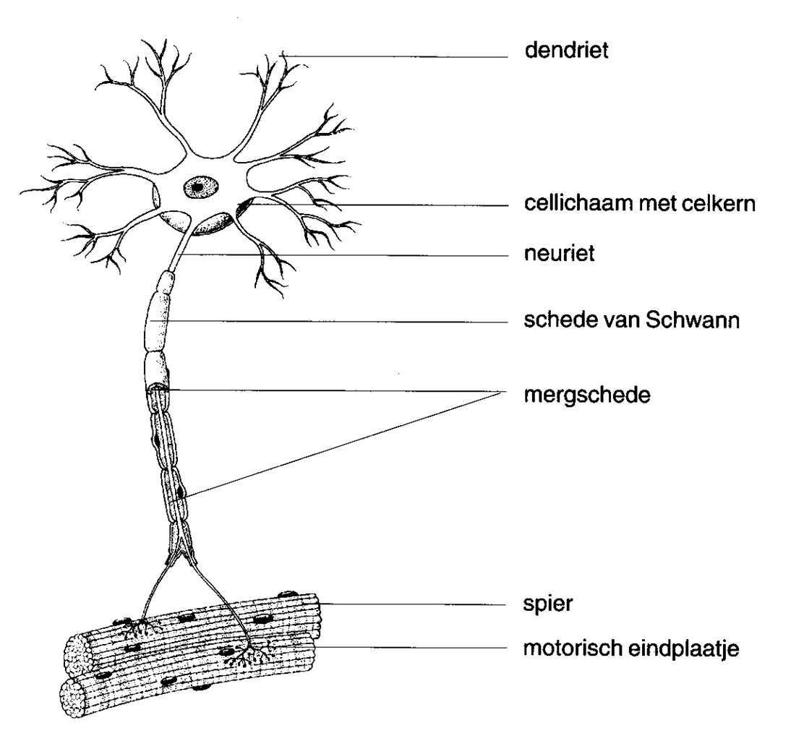

Slide 32
Prikkelverwerking
Dendrieten vangen prikkels op uit andere neuronen
Neurieten voeren prikkels af
Veel neurieten bij elkaar =
  Zenuw
synaps

Slide 33
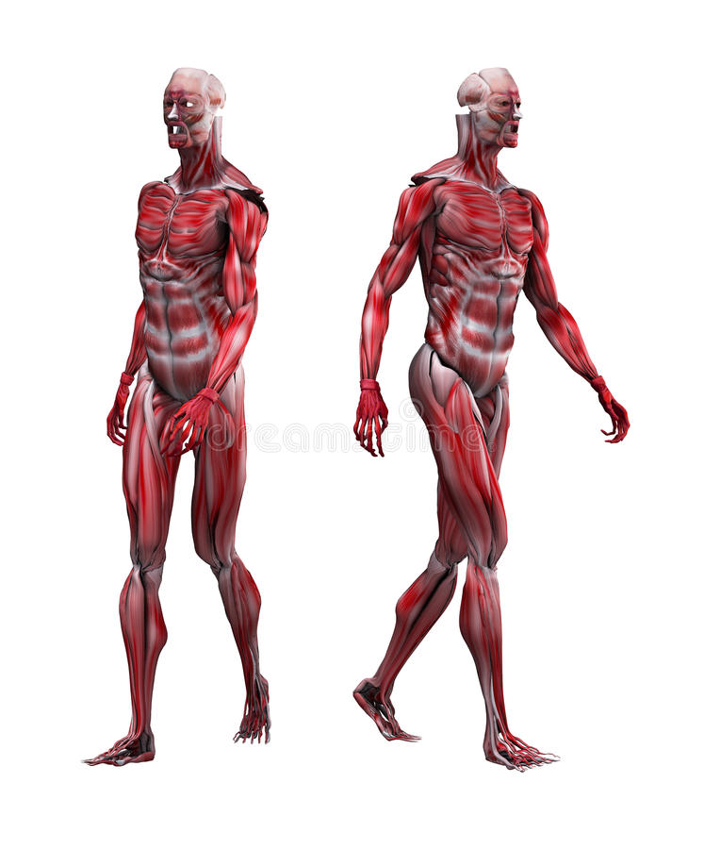
Willekeurig zenuwstelsel
Animale zenuwstelsel
Bevindt zich in het centrale en het perifere zenuwstelsel
Bewust zijn:
  Omgeving waarnemen
  Reageren n.a.v. de waarneming

Slide 34
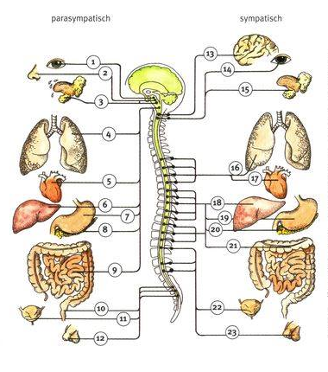
Onwillekeurig zenuwstelsel
Autonome of vegetatieve zenuwstelsel
Bevindt zich in het perifere zenuwstelsel
Gaande houden van de organen
en lichaamsfuncties
Twee hoofdonderdelen:
  Sympathisch (t.b.v. inspanning)
  Parasympatisch (t.b.v. ontspanning)

Slide 35
Voor volgende keer
Leren
Reader Zenuwstelsel en hormoonstelsel
Hoofdstuk 1.1
1.2.2
1.3
Theorieboek Gehandicaptenzorg, Thema 6
Hoofdstuk 16.4 t/m 16.7
Maken
Opdrachten en oefeningen wiki GZ-AF, periode 3,
les 2

